Slide 1
الفواكه
نحن الفواكه نتمتع بمنظر وألوان جذابة وطعم لذيذ ونعتبر من مجموعات الغذاء الصحي اليومي لأننا مصدر الاملاح المعدنية والفيتامينات كما اننا نمد الجسم بالماء و الالياف الضرورية.
هل تعلمين ؟
ان الفواكه من طعام اهل الجنة قال تعالى : (وَفَاكِهَةٍ مِمَّا يَتَخَيَّرُونَ)
يجب ان تكون الفواكه طازجة وخالية من العطب وناضجة.
اختيار الفواكه
فائدة:
احرصي على تناول الفواكه بين الوجبات كبديل للشوكولاتة و الحلويات لأنها تساعد على وقاية الجسم من الامراض بمشيئة الله.

Slide 2
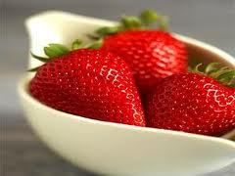
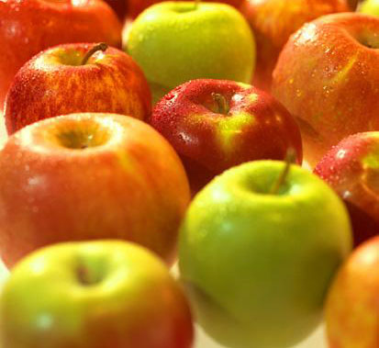
تنظيف الفواكه :
تغسل الفواكه بماء الصنبور وتختلف طريقة الغسل تبعا لنوعها.
1- الفواكه اللينة: كالفراولة والتين و البلح و الرطب و غيرها توضع في وعاء كبير به ماء من الصنبور و ترفع باليدين باحتراس و تكرر العملية مرة ثانية للتخلص من الرمل او توضع في مصفاة تحت ماء الصنبور وهذه الفاكهة سريعة العطب يجب ان تغسل وقت تناولها مباشرة
2- الفواكه الصلبة: كالتفاح و البرتقال و الخوخ و الكمثرى وغيرها تغسل جيدا بالماء و الفرشاة او لوفة نظيفة لإزالة كل ما يعلق عليها.

Slide 3
حفظ الفواكه :
1- تحفظ الفواكه الطازجة في درج الثلاجة و الرفوف السفلية.
2- تحفظ الفواكه المجمدة في مجمد الثلاجة.

Slide 4
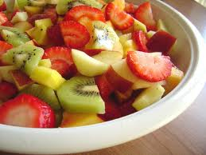
أصناف من السلطة
سلطة الفواكه
المقادير:
كيلو فواكه منوعة (مشمش ، فراولة ، برتقال ، عنب ،موز، كمثرى).
مقدار من العصير او الشراب السكري.
الطريقة:
1- تختار الفواكه تامة النضج وتغسل جيدا حسب نوعها.
2- تقطع حسب الرغبة أحجام (متساوية الشطل) مناسبة للاكل.
3- ترتب الفواكه في طبق زجاجي عميق او اكواب صغيرة وعميقة.
4- توضع بضع ملاعق من العصير او الشراب على الفواكه في كل كوب بحيث يصل لمنتصفه.
5- تقدم وهي باردة وتؤكل مباشرة.
مقادير الشراب السكري: كوب ماء 3-4 ملاعق كبيرة سكر ملعقتان من عصير الليمون.
الطريقة: يرفع الشراب السكري على نار هادئة حتى يغلي مدة دقيقتين مع نزع الزبد ثم يضاف عصير الليمون ويترك حتى يبرد تماما.

Slide 5
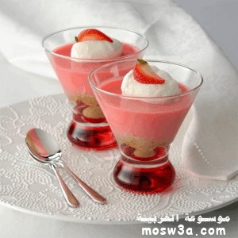
سلطة الفواكه بالجلي
المقادير:
تفاحة واحدة.
حبة او حبتان من الموز.
علبة جيلي.
كوب ما ساخن وأخر بارد.
فراولة و كريمة مخفوقة للتجميل.
الطريقة :
1- يذاب الجيلي في كوب ماء ساخن ثم يضاف اليه كوب آخر من الماء البارد ويترك ليبرد.
2- تقطع الفواكه قطعا صغيرة مناسبة ثم توضع في اكواب او طبق من الزجاج.
3- يصب عليها الجيلي البارد وتوضع في الثلاجة.
4- يجمل السطح بالكريمة المخفوقة وحبات الفراولة.

Slide 6
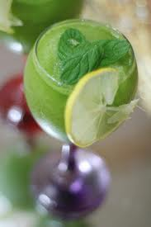
العصائر
انا عصير الفواكه اقدم كمشروب طبيعي وخاصة في الجو الحار.
و يفضل تقديمي بعد الانتهاء من اعدادي مباشرة لكي احتفظ بفائدتي ونكهتي الطبيعية و لوني.

Slide 7
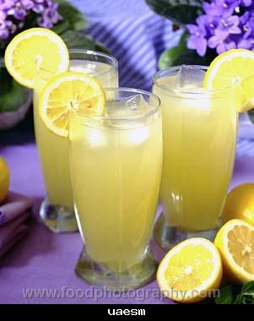
اصناف من العصير
عصير الليمون
المقادير:
ليمونتان كبيرتان او 4 حبات صغيرة.
4 اكواب ماء.
8 ملاعق كبيرة سكر او حسب الرغبة.
الطريقة:
1- يغسل الليمون جيدا.
2- يشق نصفين عرضا ويعصر بالعصارة اليدوية او الكهربائية.
3- يضاف له الماء و السكر حسب الرغبة و يصب في اكواب ثم يقدم باردا.
يمكن اضافة النعناع الى عصير الليمون على ان يشرب طازجا.

Slide 8
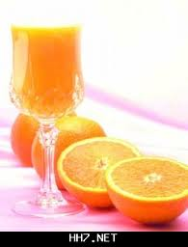
عصير البرتقال
المقادير:
3 حبات من البرتقال.
سكر عند الرغبة.
الطريقة:
1- يغسل البرتقال جيدا ثم يجفف.
2- تشق البرتقالة نصفين عرضا وتعصر بالعصارة اليدوية او الكهربائية.
3- يفرغ العصير في ابريق خاص بعد تصفيته وقد يضاف اليه قليل من السكر حسب الرغبة.
4- يصب العصير في اكواب الشراب يزين بشريحة برتقالة ويقدم باردا.

Slide 9
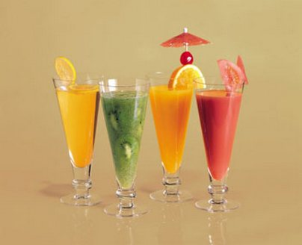
عصير الفواكه المشكلة
المقادير :
كوبان من عصير البرتقال (السابق تحضيره).
تفاحة ، موزة واحدة ، 4 شرائح أناناس ، 10 فراولة ، او أي فواكه متوفرة.
الطريقة :
1- تغسل التفاحة وتقشر ويزال بذرها.
2- تغسل باقي الفواكه وتقطع.
3- تخلط جميع المقادير معا بالخلاط .
4- تصب في اكواب و تزين بالفراولة او حسب الرغبة، ثم تقدم.
يمكن اضافة الحليب الي العصير لزيادة القيمة الغذائية.

Slide 10
نفع النبات
بقدرة ربنا تنمو لتنفعنا النباتات
بها اجسامنا تنمو وتقوى حين نقتات
ارى في خلقها عجبا فكم لون وكم نوع
تباين شكلها لكن لنا بجميعها نفع
فواكه مالها عد لذ كأنها الشهد
نقول اذا اكلناها لفضلك ربنا الحمد

